Slide 1
Metody teledetekcyjne w badaniach atmosfery.
Wykład 10
Detektor SEVIRI na satelicie MSG
Krzysztof Markowicz
kmark@igf.fuw.edu.pl

Slide 2
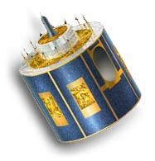
Historia funkcjonowania satelitów Meteosat
Satelity Meteosat pierwszej generacji:
  Meteosat-1 1977-1979
  Meteosat-2 1981-1991
  Meteosat-3 1988-1995
  Meteosat-4 1989-1995
  Meteosat-5 1991-2007
  Meteosat-6 1993-2012
  Meteosat-7 1997-2013
Satelity Meteosat drugiej generacji (MSG):
  Meteosat-8 2002-2019
  Meteosat-9 2005-2021
  Meteosat-10 2012-2022
  Meteosat 11 2015-
Satelity Metesat trzeciej generacji (MSG)
  Meteosat-12 (MTG-I1) 2022 -

Slide 4
Channel & wavelength (microns) | Spectral Band upper-lower wavelengths (microns) | Spatial Resolution (kilometers) | Principal Sensitivity
HRV 0.75 | 0.6-0.9 | 1 km | cloud texture, winds
VIS 0.64 | 0.56-0.71 | 3 km | cloud over land, winds
VIS 0.81 | 0.74-0.88 | 3 km | cloud over water, vegetation
NIR 1.6 | 1.50-1.78 | 3 km | cloud over snow
MIR 3.8 | 3.48-4.36 | 3 km | low cloud
IR 6.2 | 5.35-7.15 | 3 km | high water vapor
IR 7.3 | 6.85-7.85 | 3 km | middle water vapor
IR 8.7 | 8.30-9.10 | 3 km | total water vapor
IR 9.7 | 9.38-9.94 | 3 km | total ozone
IR 10.8 | 9.80-11.80 | 3 km | surface & cloud top temp., winds
IR 12.0 | 11.00-13.00 | 3 km | surface temp. correction
IR 13.4 | 12.40-13.40 | 3 km | higher clouds
Channel Wavelength (microns) | Spectral Band upper-lower Wavelengths (microns) | Spatial Resolution (kilometers) | Principal Sensitivity
HRV 0.75 | 0.6-0.9 | 1 km | cloud texture, winds
VIS 0.64 | 0.56-0.71 | 3 km | cloud over land, winds
VIS 0.81 | 0.74-0.88 | 3 km | cloud over water, vegetation
NIR 1.6 | 1.50-1.78 | 3 km | cloud over snow
MIR 3.8 | 3.48-4.36 | 3 km | low cloud
IR 6.2 | 5.35-7.15 | 3 km | high water vapor
IR 7.3 | 6.85-7.85 | 3 km | middle water vapor
IR 8.7 | 8.30-9.10 | 3 km | total water vapor
IR 9.7 | 9.38-9.94 | 3 km | total ozone
IR 10.8 | 9.80-11.80 | 3 km | surface & cloud top temp., winds
IR 12.0 | 11.00-13.00 | 3 km | surface temp. correction
IR 13.4 | 12.40-14.40 | 3 km | higher clouds

Slide 5
Meteosat 8-9, skaner SEVIRI

Slide 6
Meteosat-12 (MTG-I1)
1 | 0,444 | VIS (niebieski) | Obserwacja aerozoli, cieni chmur, tworzenie obrazów w kolorze rzeczywistym
2 | 0,510 | VIS (zielony) | Obserwacja aerozoli, tworzenie obrazów w kolorze rzeczywistym
3 | 0,640 | VIS (czerwony) | Detekcja chmur, pokrywy śnieżnej, wegetacji; obrazy RGB
4 | 0,865 | NIR | Identyfikacja chmur, pokrywy śnieżnej, stresu roślin
5 | 0,914 | NIR (para wodna) | Pomiar zawartości pary wodnej w atmosferze
6 | 1,380 | NIR (para wodna) | Detekcja cienkich chmur typu cirrus
7 | 1,610 | NIR | Analiza mikrostruktury chmur, pokrywy śnieżnej, wegetacji
8 | 2,250 | SWIR | Mikrostruktura chmur, detekcja lodu i śniegu
9 | 3,800 | MWIR | Wykrywanie pożarów, temperatura powierzchni, mikrostruktura chmur
10 | 6,300 | TIR (para wodna) | Profilowanie pary wodnej, analiza dynamiki atmosfery
11 | 7,350 | TIR (para wodna) | Profilowanie pary wodnej, analiza dynamiki atmosfery
12 | 8,700 | TIR | Detekcja chmur, popiołu wulkanicznego, SO₂, pyłów
13 | 9,660 | TIR (ozon) | Pomiar całkowitej kolumny ozonu
14 | 10,500 | TIR | Temperatura powierzchni, detekcja chmur, popiołu, pyłów
15 | 12,300 | TIR | Temperatura powierzchni, detekcja chmur, popiołu, pyłów
16 | 13,300 | TIR (CO₂) | Profilowanie temperatury, wysokość wierzchołków chmur

Slide 7
Dodatkowe kanały Meteosat-12 (MTG-I1)
cztery kanały o wysokiej rozdzielczości przestrzennej (High Resolution Fast Imagery, HRFI), które umożliwiają szybsze i bardziej szczegółowe obserwacje:​
0,640 µm (VIS)
2,250 µm (SWIR)
3,800 µm (MWIR)
10,500 µm (TIR)​
Te kanały są szczególnie użyteczne w trybie szybkiego skanowania (Rapid Scanning Service), który pozwala na obserwację jednej czwartej dysku Ziemi (np. Europy) co 2,5 minuty, co jest kluczowe dla monitorowania szybko zmieniających się zjawisk atmosferycznych, takich jak burze czy pożary.

Slide 10
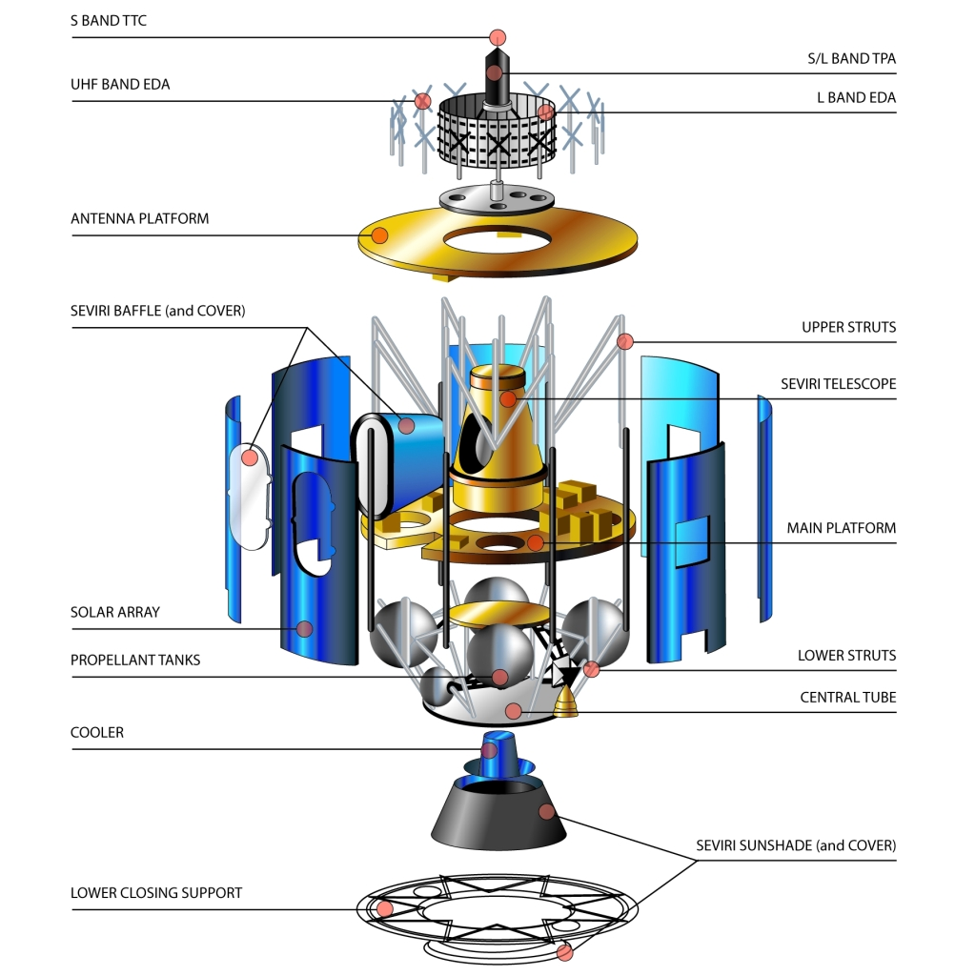

Slide 11
Schemat układu optycznego

Slide 13
Typy danych:
HRIT - High Rate Information Transmission
LRIT - Low Rate Information Transmission

Slide 14
Produkty meteorologiczne
Profil wektora wiatru na podstawie ruchu chmur oraz gazów slajdowych (para wodna, ozon)
Analiza zachmurzenia, wysokość i typ zachmurzenia
Wilgotność w średniej i wyższej troposferze
Precipitation Index
Wysokość wierzchołka chmur (lotnictwo)
Promieniowanie dla czystego nieba (numeryczne prognozy pogody)
Masy powietrza
Dane dla ISCCP (International Satellite Cloud Climatology Project)
Całkowita zawartość ozonu w pionowej kolumnie
Kalibracja

Slide 15
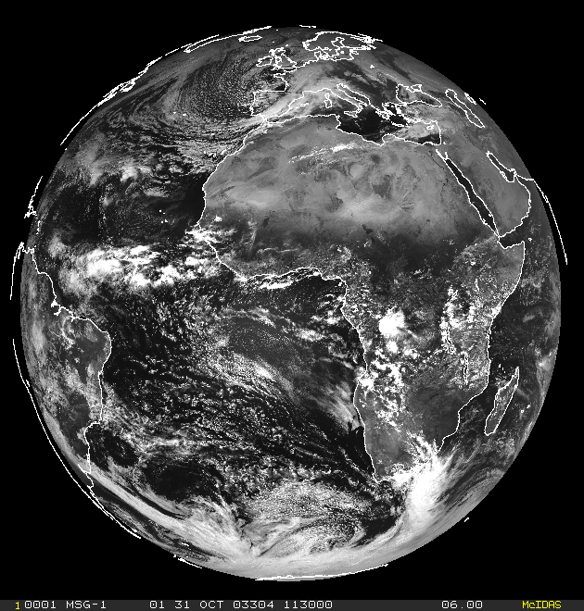
Earth Surface Channel 01 (VIS0.6) Clouds
High reflectance
Very thick clouds
Very thin clouds over land
Very thin clouds over ocean
Low reflectance
Sun Glint
Snow
Desert
Bare Soil
Forest
Ocean, Sea
Jochen Kerkmann (EUMETSAT)

Slide 16
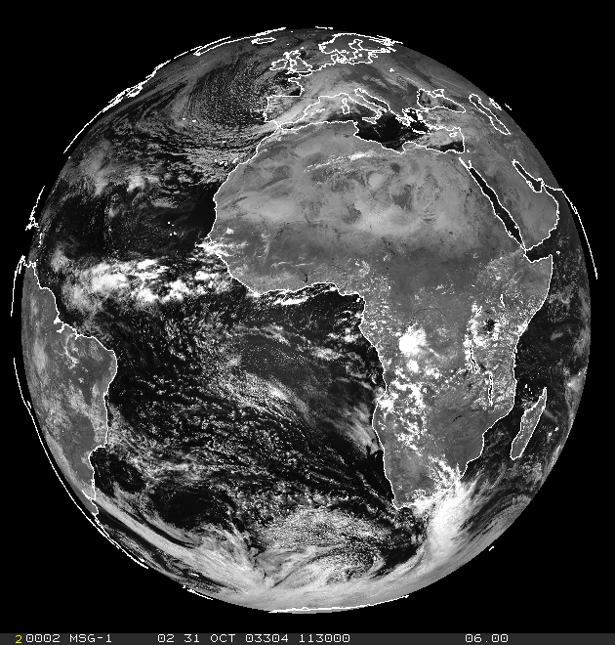
Earth Surface Channel 02 (VIS0.8) Clouds
High reflectance
Very thick clouds
Very thin clouds over land
Very thin clouds over ocean
Low reflectance
Sun Glint
Snow
Desert
Gras, Rice fields
Forest
Bare Soil
Ocean, Sea
Jochen Kerkmann (EUMETSAT)

Slide 17
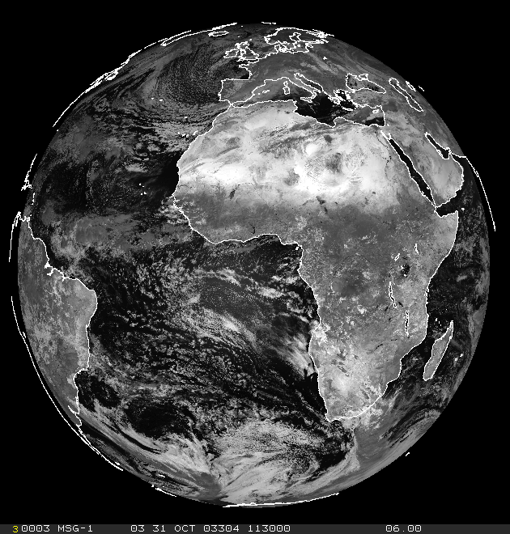
Earth Surface Channel 03 (NIR1.6) Clouds
High reflectance
Water clouds with small droplets
Water clouds with large droplets
Ice clouds with small particles
Ice clouds with large particles
Low reflectance
Sun Glint
Sand Desert
Gras, Rice fields
Forest
Bare Soil
Snow
Ocean, Sea
Jochen Kerkmann (EUMETSAT)

Slide 18
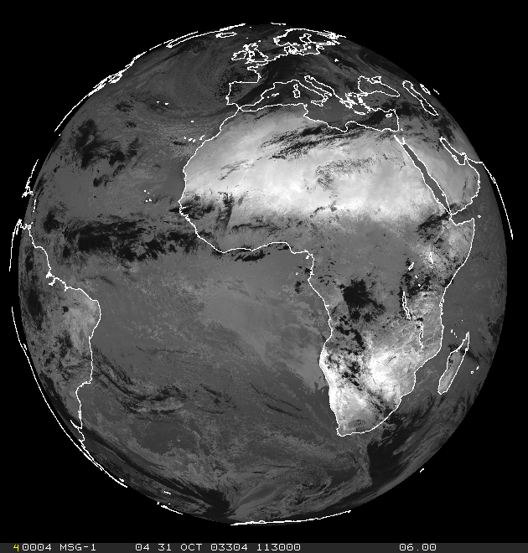
Earth Surface Channel 04 (IR3.9) Clouds
Daytime
High reflectance / Warm
Low-level Water Clouds (land)
Low-level Water Clouds (sea)
Cold Ice Clouds (small particles)
Cold Ice Clouds (large particles)
Low Reflectance / Cold
Sun Glint
Fires
Hot Sand Desert
Warm Tropical Areas
Cold Land
Ocean, Sea
Cold Snow
Jochen Kerkmann (EUMETSAT)

Slide 19
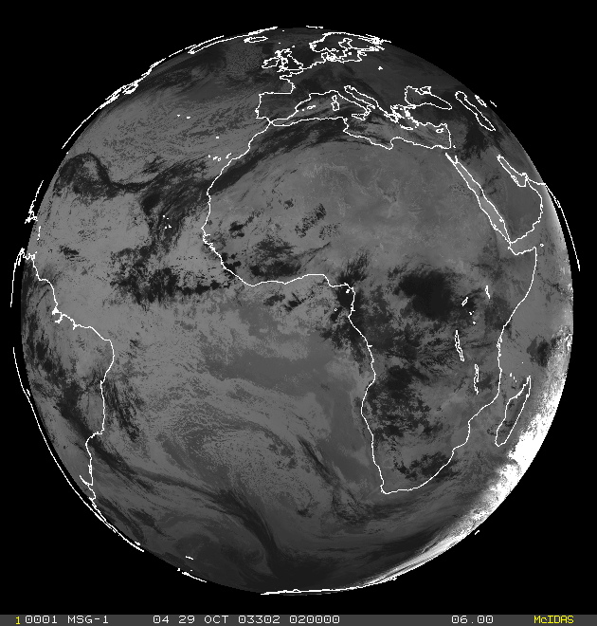
Earth Surface Channel 04 (IR3.9) Clouds
Nighttime
Warm
Low-level Clouds
Mid-level Clouds
High-level Clouds
Cold
Fires
Warm Surfaces (tropical oceans, seas, lakes)
Cold Surfaces (arctic ice areas)
Jochen Kerkmann (EUMETSAT)

Slide 20
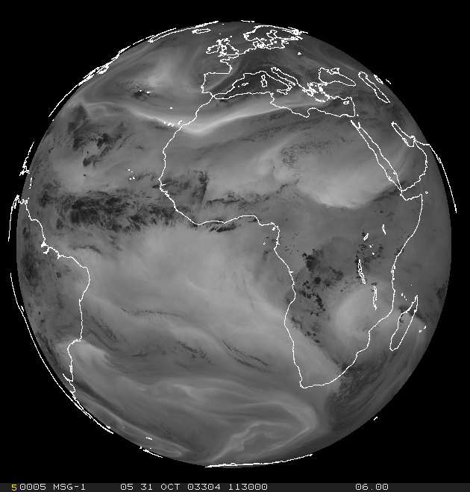
Water Vapour Channel 05 (WV6.2) Clouds
Warm
High-level Clouds
Cold
Low UTH
High UTH
Jochen Kerkmann (EUMETSAT)

Slide 21
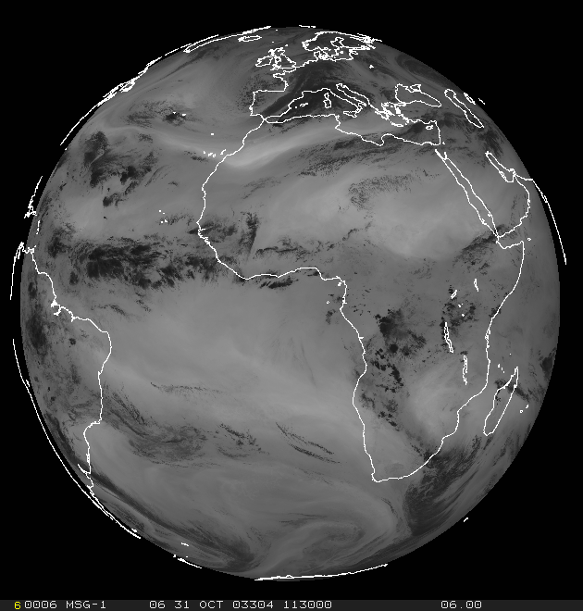
Water Vapour Channel 06 (WV7.3) Clouds
Warm
Mid-level Clouds
High-level Clouds
Cold
Low MTH
High MTH
(High-level warm surfaces)
Jochen Kerkmann (EUMETSAT)

Slide 22
Earth Surface Channel 07 (IR8.7) Clouds
Warm
Low-level Clouds
Mid-level Clouds
High-level Clouds
Cold
Hot Land Surf.
Warm Sea Surf. (tropical oceans, seas, lakes)
Cold Land Surf. (arctic ice areas)
Jochen Kerkmann (EUMETSAT)

Slide 23
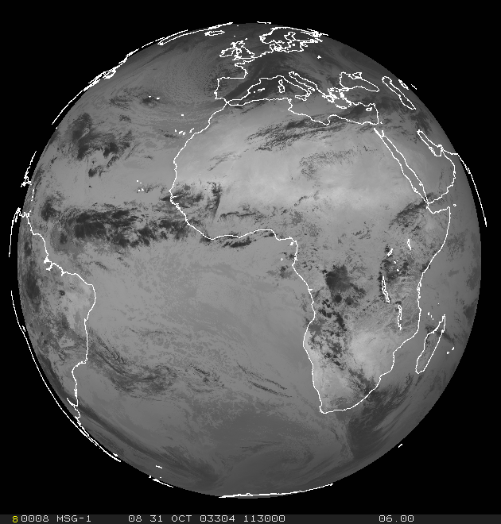
Earth Surface Channel 08 (IR9.7) Clouds
Warm
Low-level Clouds
Mid-level Clouds
High-level Clouds
Cold
Hot Land Surf.
Warm Sea Surf. (tropical oceans, seas, lakes)
(Areas of high IPV)
Cold Land Surf. (arctic ice areas)
Jochen Kerkmann (EUMETSAT)

Slide 24
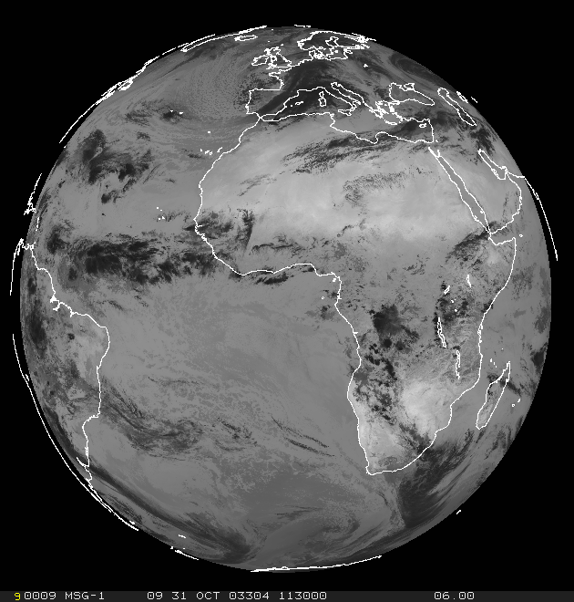
Earth Surface Channel 09 (IR10.8) Clouds
Warm
Low-level Clouds
Mid-level Clouds
High-level Clouds
Cold
Hot Land Surf.
Warm Sea Surf. (tropical oceans, seas, lakes)
Cold Land Surf. (arctic ice areas)
Jochen Kerkmann (EUMETSAT)

Slide 25
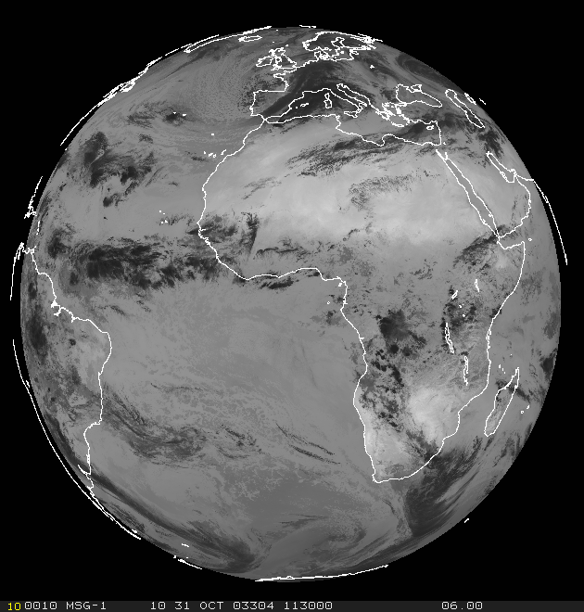
Earth Surface Channel 10 (IR12.0) Clouds
Warm
Low-level Clouds
Mid-level Clouds
High-level Clouds
Cold
Hot Land Surf.
Warm Sea Surf. (tropical oceans, seas, lakes)
Cold Land Surf. (arctic ice areas)
Jochen Kerkmann (EUMETSAT)

Slide 26
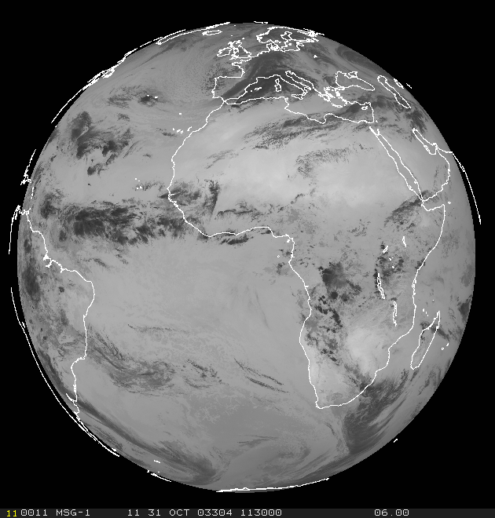
Earth Surface Channel 11 (IR13.4) Clouds
Warm
Low-level Clouds
Mid-level Clouds
High-level Clouds
Cold
Hot Land Surf.
Warm Sea Surf. (tropical oceans, seas, lakes)
Cold Land Surf. (arctic ice areas)
Jochen Kerkmann (EUMETSAT)

Slide 27
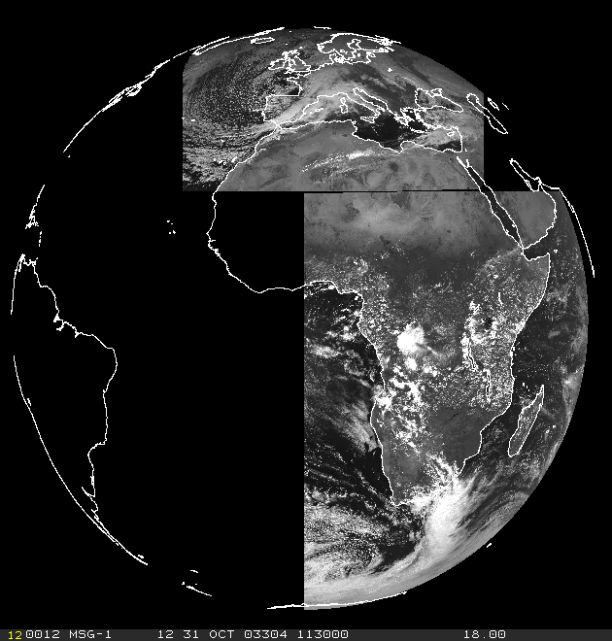
Earth Surface Channel 12 (HRV) Clouds
High reflectance
Very thick clouds
Very thin clouds over land
Very thin clouds over ocean
Low reflectance
Sun Glint
Snow
Desert
Bare Soil
Forest
Ocean, Sea
Jochen Kerkmann (EUMETSAT)

Slide 28
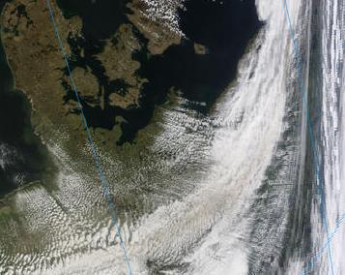
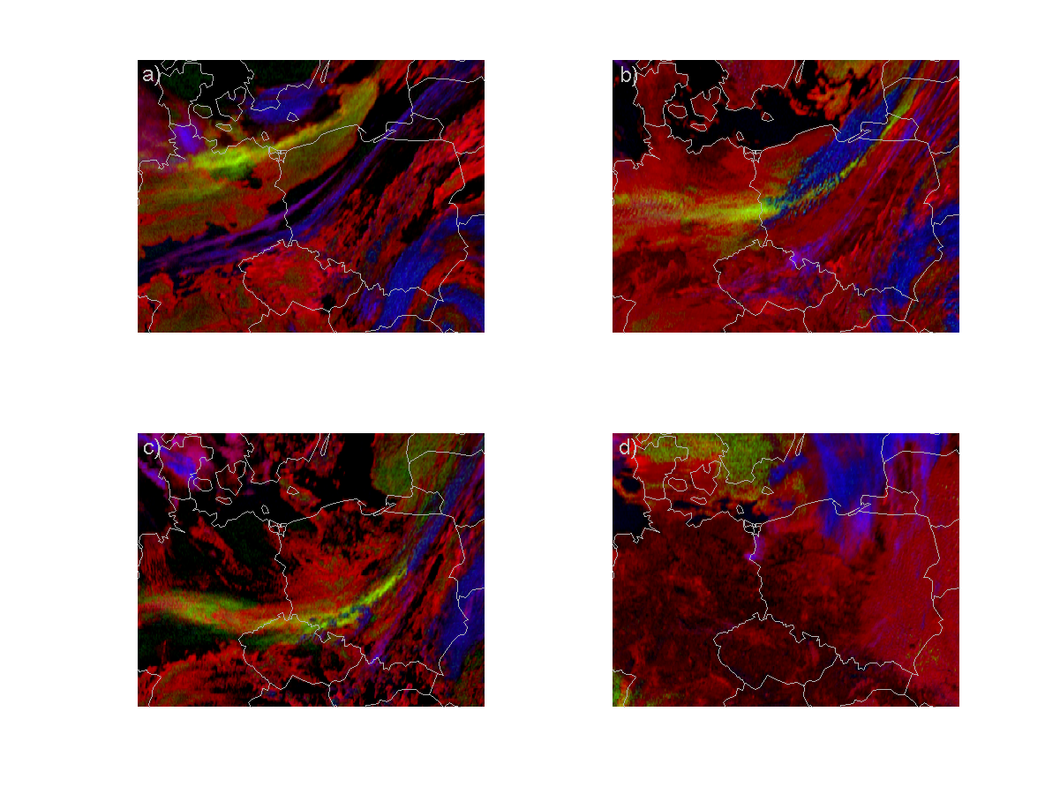
Kompozycja barwna RGB uzyskana na podstawie pomiarów przyrządem SEVIRI na satelicie MSG2 o godzinie 06 UTC (a), 12 UTC (b), 16 UTC (c) dnia 16 kwietnia oraz o 12 UTC 17 kwietnia. Odcienie żółte odpowiadają pyłowi wulkanicznemu znajdującemu się ponad obszarem pokrytym chmurami. Barwy niebieskie oznaczają chmury zbudowane z kryształów lody, czerwone chmury zbudowane z kropelek wody, kolorem czarnym i brązowym oznaczone są obszary pozbawione zachmurzenia.

Slide 29
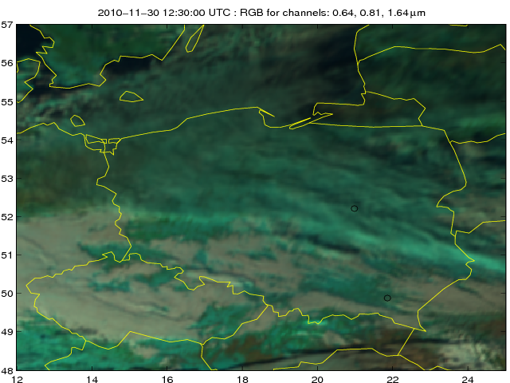

Slide 30
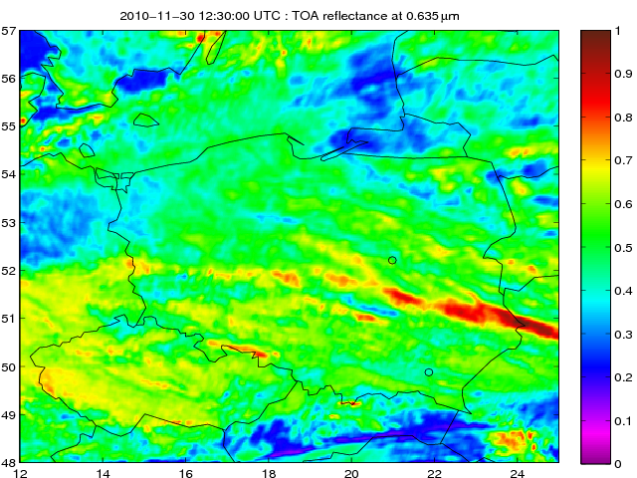

Slide 31
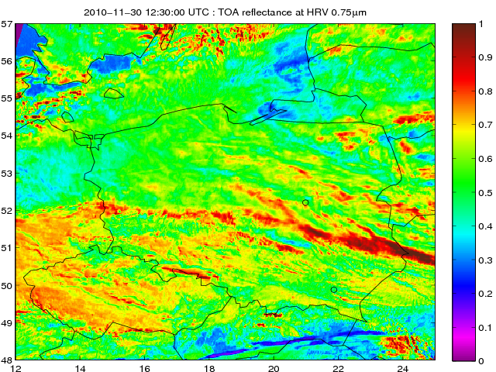

Slide 32
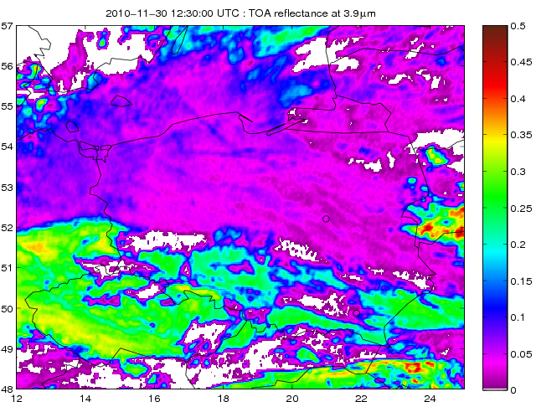

Slide 33
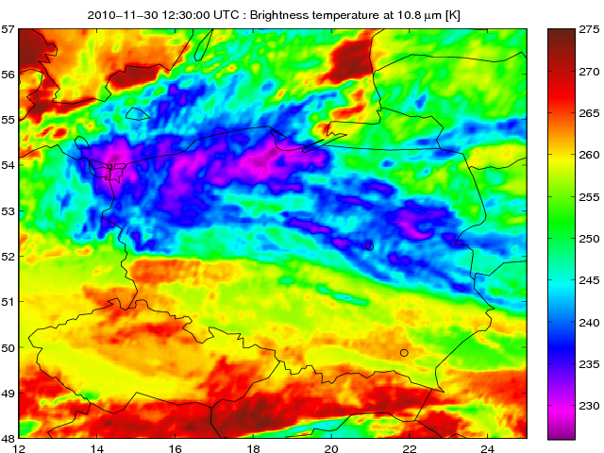

Slide 34
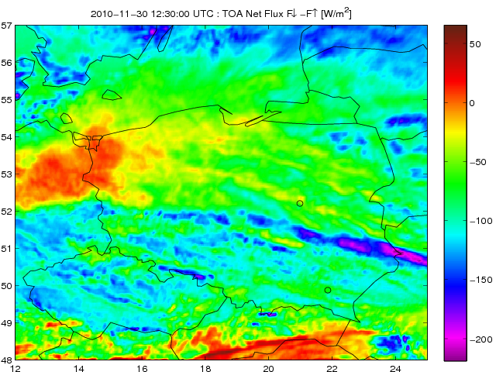

Slide 35
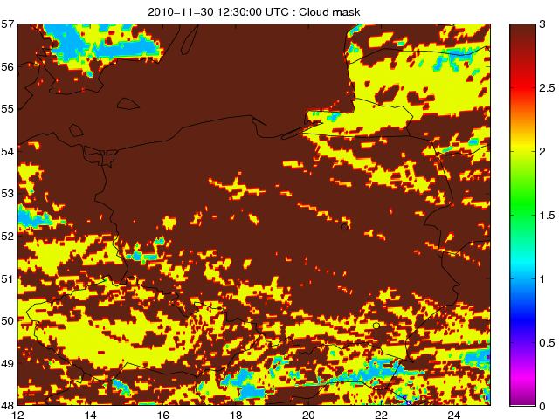

Slide 36
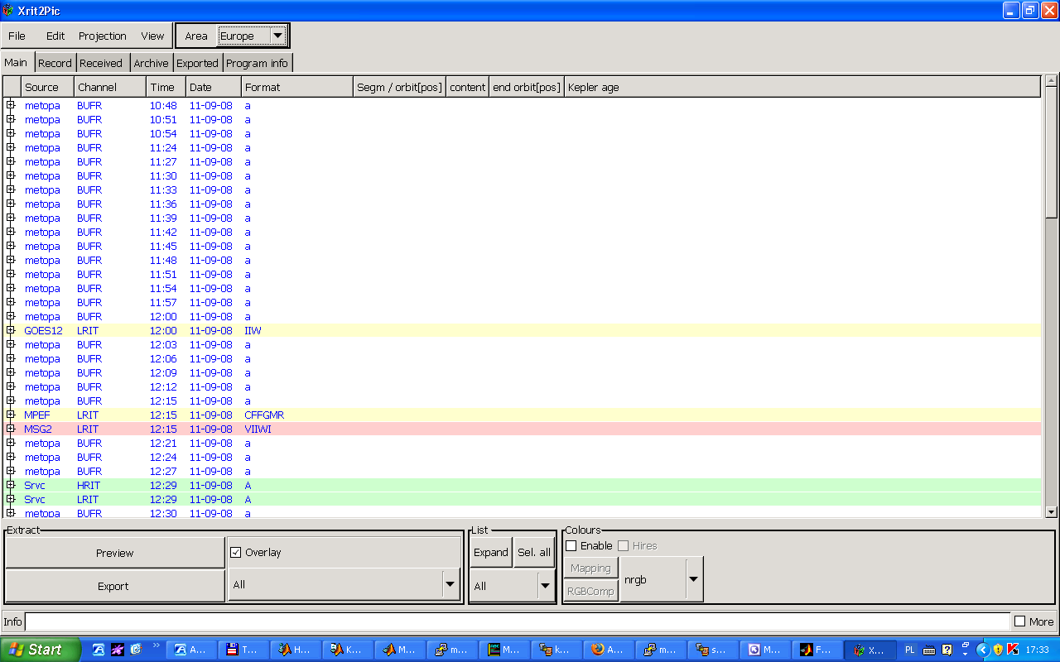
Xrit2pic – program do czytania danych MSG

Slide 37
Algorytmy używane do detekcji chmur
Chmury na zdjęciach satelitarnych:
mają wyższy współczynnik odbicia niż powierzchnia ziemi
niższą temperaturę niż powierzchnia ziemi
wykazują znaczną zmienność czasową przestrzenną współczynnika odbicia i temperatury
Znacznym problemem w przypadku pikseli o szerokości rzędu kilku kilometrów w lub większym jest występowanie chmur konwekcyjnych, których rozmiary mogą być znacznie mniejsze niż wielkość piksela.
Ponadto rzucanie przez chmury cieni na powierzchnie ziemi.

Slide 38
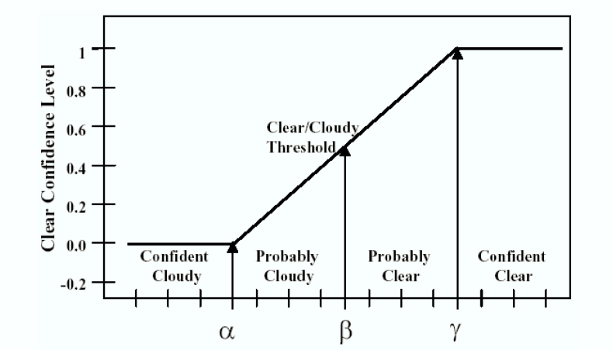
Definicja poziomów wiarygodności

Slide 39
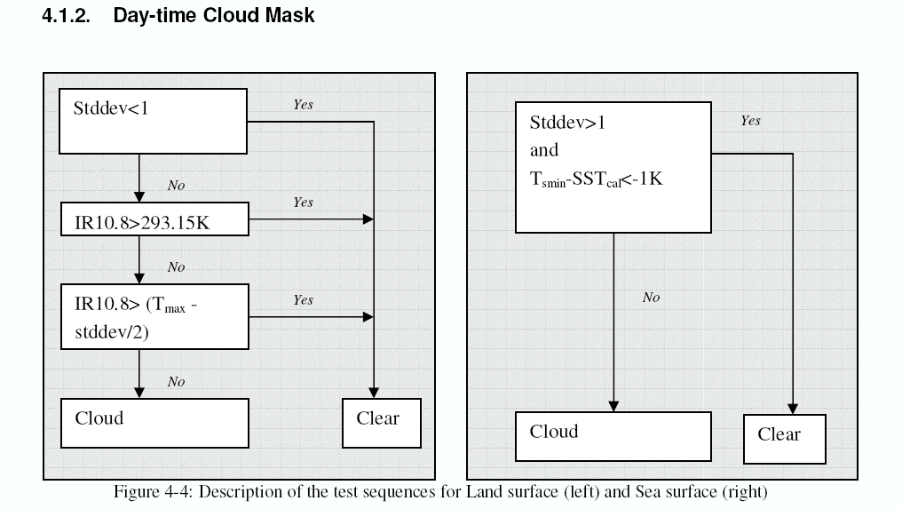
Algorytm MSG - dzienny
Tmax, Tmean, Tmin – średnie klimatologiczne (miesięczne) temp. powierzchni ziemi
Stddev - liczone na podstawie wartości w piksela sąsiadujących

Slide 40
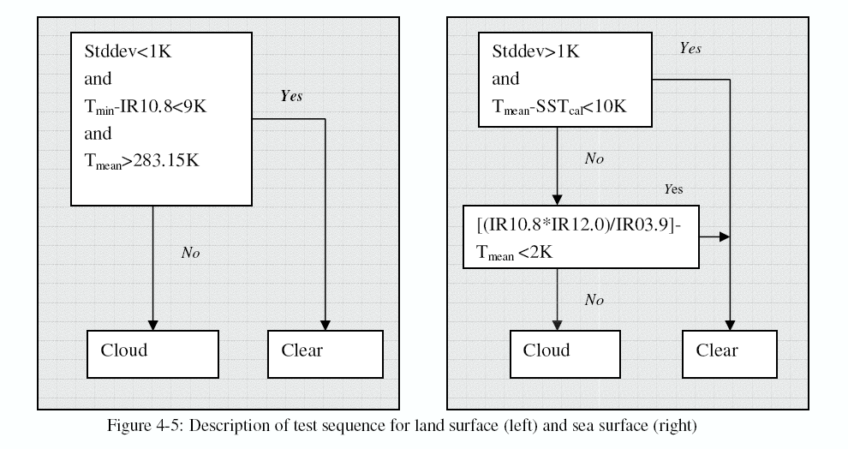
Algorytm MSG - nocny
https://webapps.itc.utwente.nl/librarywww/papers_2007/msc/wrem/masika.pdf

Slide 41
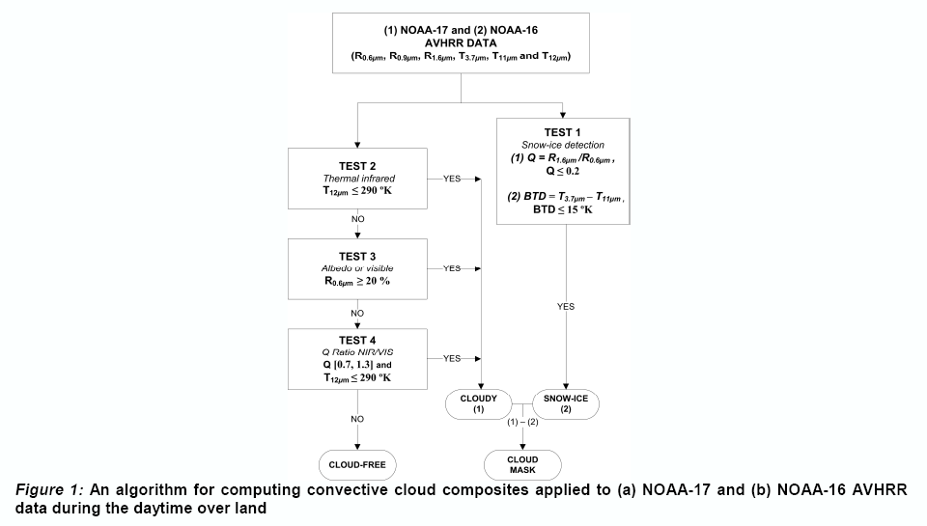
Algorytm dla detektora AVHRR

Slide 42
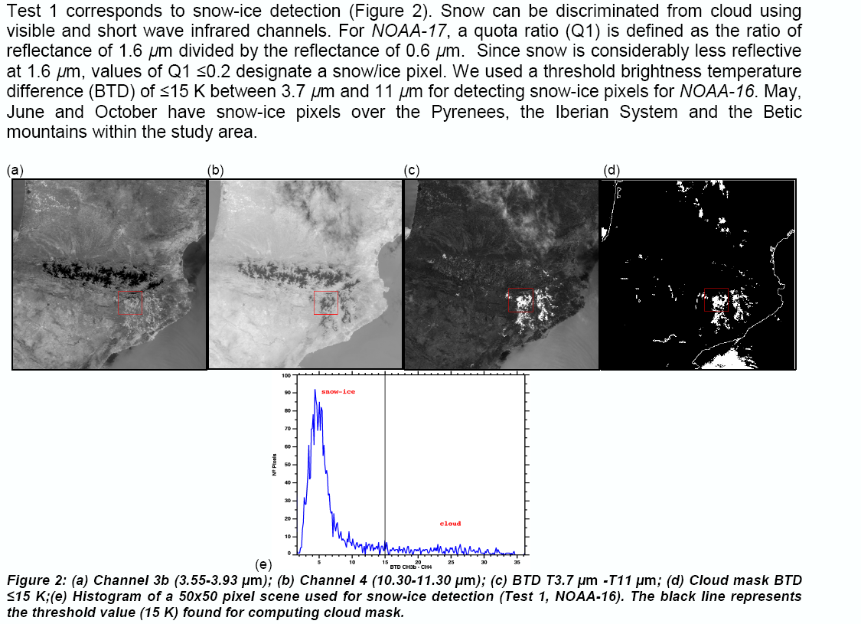

Slide 43
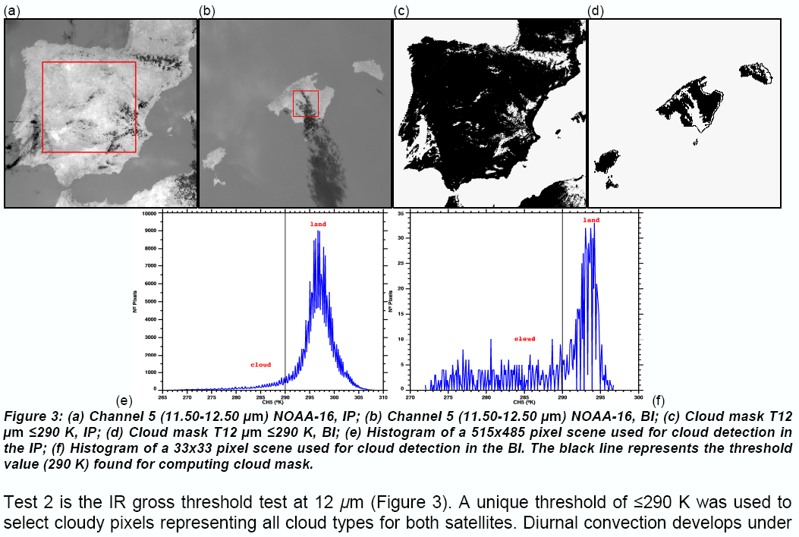

Slide 44
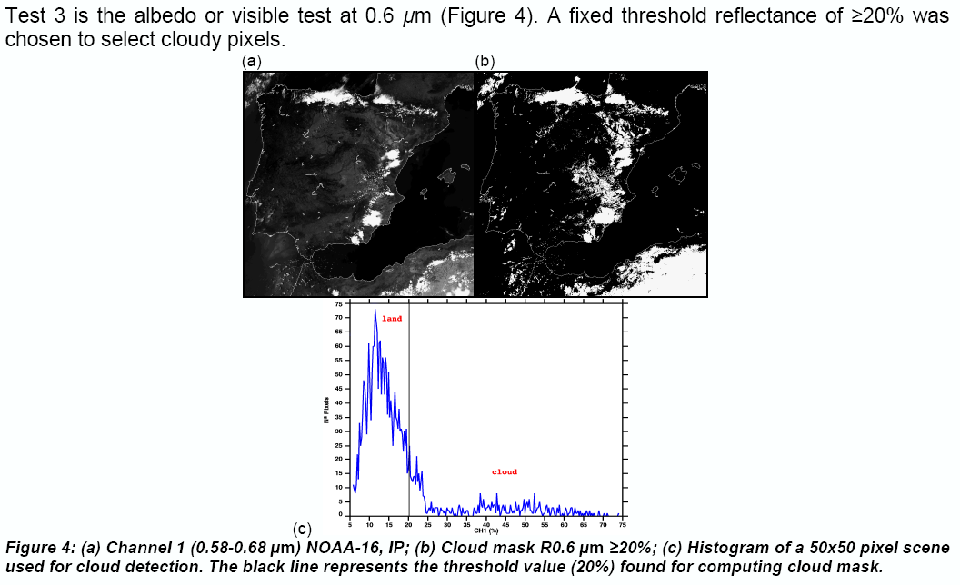

Slide 45
